Slide 1
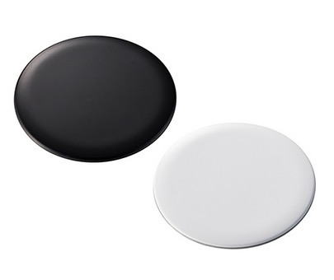
【提案書】
ワイヤレス充電器 ラウンド10W
特徴
10Wの高速充電可能な上、コンパクトなワイヤレス充電器です。オリジナル名入れ可能なアイテムですのでイベント等で配布するノベルティ用としてもおすすめです。是非ご活用ください。
納期
納期スペース
仕様
素 材：ABS 他
サイズ：φ100×7(mm)
機 能：出力/10W
付属品：取説付、micro USBケーブル付属Qi規格対応
包 装：エアパッキン、紙箱
備 考：ブラック・ホワイト
お見積
お見積りスペース

